Slide 1
MBA – Big Data & Data Engineer
Christopher Danny Ordonez Faria
Gustavo Ferraz Rivani de Oliveira
Matheus Freitas Matos

Slide 2
Proposta
Análise de Linhas de Ônibus de São Paulo: Eficiência e Impactos no Tempo de Viagem
Este trabalho tem como objetivo analisar o impacto das paradas de ônibus e do ponto final na duração total das viagens em São Paulo. A partir de dados de localizações e número de passageiros, buscamos responder questões como:
Média das Paradas: Como o número e a distribuição das paradas influenciam o tempo total da viagem.
Avaliação de Horários: Avaliação de média de horário para alocação de veículos conforme previsão.

Slide 3






Ferramentas Utilizadas
FAST API
SPTrans

Slide 4
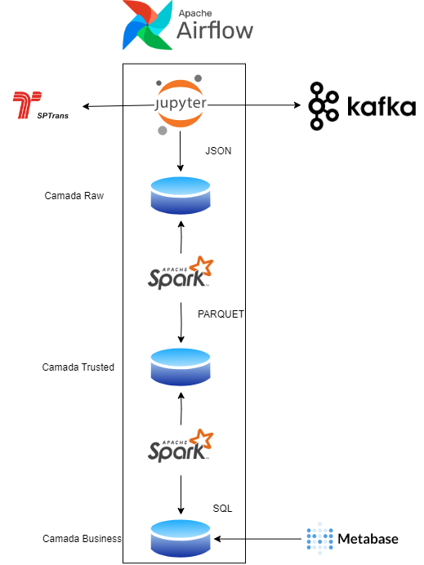
Desenho Técnico
Representação da Solução
FastAPI

Slide 5
Dicionário de Dados input
Linhas
Dado | Tipo | Descritivo
cl | Inteiro | Código identificador da linha. Este é um código identificador único de cada linha do sistema (por sentido de operação
lc | booleano | Indica se uma linha opera no modo circular (sem um terminal secundário)
lt | texto | Informa a primeira parte do letreiro numérico da linha
tl | inteiro | Informa a segunda parte do letreiro numérico da linha, que indica se a linha opera nos modos: BASE (10), ATENDIMENTO (21, 23, 32, 41)
sl | inteiro | Informa o sentido ao qual a linha atende, onde 1 significa Terminal Principal para Terminal Secundário e 2 para Terminal Secundário para Terminal Principal
tp | texto | Informa o letreiro descritivo da linha no sentido Terminal Principal para Terminal Secundário
ts | Texto | Informa o letreiro descritivo da linha no sentido Terminal Secundário para Terminal Principal
BuscarParadasPorLinha
Dado | Tipo | Descritivo
cp | Inteiro | Código identificador da parada
np | texto | Nome da parada
ed | texto | Endereço de localização da parada
py | double | Informação de latitude da localização da parada
px | double | Informação de longitude da localização da parada

Slide 6
Dicionário de Dados input
Previsão de chegada
Dado | Tipo | Descritivo
hr | texto | Horário de referência da geração das informações
p | Objeto | Representa uma relação de pontos de parada
cp | Inteiro | Código identificador da parada
np | texto | Nome da parada
py | double | Informação de latitude da localização da parada
px | double | Informação de longitude da localização da parada
vs | Objeto | Relação de veículos localizados onde
p | Inteiro | Prefixo do veículo
t | string | Horário previsto para chegada do veículo no ponto de parada relacionado
a | bool | Indica se o veículo é (true) ou não (false) acessível para pessoas com deficiência
ta | string | Indica o horário universal (UTC) em que a localização foi capturada. Essa informação está no padrão 8601
py | double | Informação de latitude da localização do veículo
px | double | Informação de longitude da localização do veículo

Slide 7
Dicionário de Dados Output
Medias_Linhas_Veiculos
Dado | Tipo | Descritivo
Linha | Inteiro | Número da Linha
Hora | Texto | horário de captura da inforamação
Media_onibus | float | Média de ônibus por linha e horário
medias_linhas_veiculos
Dado | Tipo | Descritivo
Linha | Inteiro | Número da linha
media_diferenca | Float | média de um horário para outro em números inteiro
media_minutos | Texto | média de um horário para o outro em minutos

Slide 8
Conclusão

